Slide 1

Bostedet Kærvang
Bostedet Kærvang er et regional højtspecialiseret botilbud, hvor målgrupperne er mennesker med svær demens samt mennesker med svære psykiske lidelser.
For alle borgere gælder det, at den enkeltes sindslidelse giver så alvorlige problemer på det personlige og sociale område, at de har behov for betydelig hjælp, støtte og omsorg hele døgnet.

Slide 2

Kærvang Fjorden stuen
- afdelingen for mennesker med svære demenssygdomme
Plads til 13 borgere (muligt for ægtefælle at flytte med)
Visitering på fleksible pladser efter både §107 og §108
Borgere modtages fra hele landet
Der anvendes den faglige metode ”Personcentreret omsorg”, Nada og Motiverende interview
Tværfaglige medarbejdere (Pædagog, Ergoterapeut, SSA og Sygeplejersker)

Slide 3

Praksisfortælling
”med fokus på betydning af detaljerne”
De fleste borgere kommer fra tidligere bosteder, eget hjem eller plejecentre og er visiteret til et regionalt tilbud grundet svær udadrettet adfærd. De sidst 5 ankomne borgere til afdelingen ”Fjorden stuen” har været dækket af eksterne vagtfirmaer hos de tidligere leverandører.
Erfaringer viser, at prioriteres en højtspecialisteret, detaljeret og systematisk indflytning (individuel indenfor rammen) skabes grundlaget for det gode samarbejde med borgeren.
En højtspecialiseret indsats vedr. ex ”Den gode Indflytning”.

Slide 4
Rammen for indflytningen (før)
Tilgængelige oplysninger formidles til hele personalegruppen
Ved indflytning
Der etableres en arbejdsplads uden for borgers lejlighed (nærhed)
Efter indflytning
Fokus på at basale behov dækkes
Ens arbejdsgange (ofte x 3 pers)
Vidensdeling og faglig refleksion
Rammeskift
Fokus på at være fremfor at gøre
Detaljeret indflytningsplan på 10 dage
Der planlægges med medarbejder nr. 2
Indsats 1: Fokus på at borger føler sig hjemme i egen lejlighed (skabe tryghed)
Fokus på at være frem for at gøre (nr. 2 medarbejder er den praktiske)
Den gode indflytning

Slide 5
Basale behov
Personlig hygiejne
Andre eksempler på indsatser i starten
Et kendetegn hos de fleste borgere er at de har svært ved nærhed, tøjskift og personlig hygiejne.
Triggere for ubehag (PO) skift af tøj/pants (risiko høj for udadrettet adfærd)
Forebyggelse af risiko situationer kræver ensrettet og systematiske arbejdsgange
Kun én har relationen/kommunikationen (de andre tier)
OBS på eget og borgerens kropssprog
Mad/drikke (ernæring)
Søvn /aktivitet /hvile
Tegn på sundhed/sygdom (særligt smerte)
Tryghed i den nye bolig
Følgeskab på afstand
Personlig hygiejne (bad, tøjskift, skift af pant/ble)
Pårørende

Slide 6
Hvordan planlægges en sådan indsats omkring ex personlig hygiejne?
Skriftlig plan: Detaljeret og skriftlig fremgangsmåde ud fra det kendskab der er til borgeren. 3 medarbejdere for at sikre tryghed (også for medarbejderne), sådan at personlig hygiejne kan gennemføres hurtigt, hvilket ofte er nødvendig for at mindske ubehag osv.
Roller er nøje beskrevet: Rollerne for medarbejderne (ex 1, 2 og 3) er fordelt mellem medarbejderne inden der trædes ind i borgerens lejlighed. Det er meget vigtigt, at alle medarbejder kender og følger instrukserne for at sikre genkendelighed og herved større tryghed. – så situationen forløber på præcis samme måde hver gang uanset hvilke medarbejdere, der er omkring borgeren.
Kommunikation: Samme ordvalg hver gang- ex ”Vi passer på dig” . Der anvendes kun få ord. Kun én har kommunikationen/relation.
Forebyggelse af risiko: Placeringen i rummet er beskrevet i planen. Ex Èn medarbejder ved hver side for at skab tryghed.
Ved uforusete situationer: trækker medarbejderne sig hurtig tilbage, for så igen at komme tilbage senere.

Slide 7
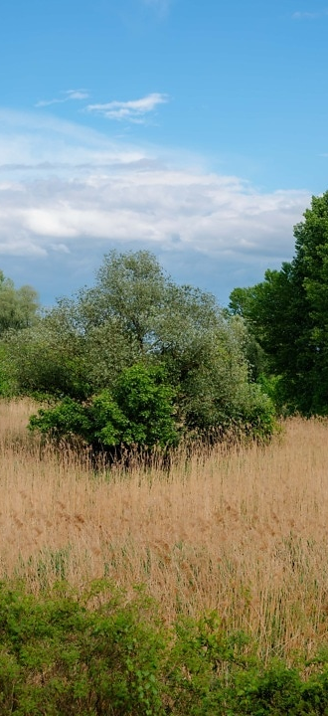
Efter 3 måneder
Denne fremgangsmåde gør, at borger hurtigere føler sig tryg på Kærvang og herved bliver i stand til at samarbejde. Udadrettet adfærd mindskes væsentligt, og der sker ganske få magtanvendelser.
Der anvendes forholdsvis mange ressourcer i starten, så ændres behovet for ressourcer sig tilsvarende hurtigt og herved udlignes behovet for ressourcer sig på lang sigt. (Behovet for medarbejdere kan ofte forholdsvis hurtigt sættes ned til 2 medarbejder og til slut er ex. tøjskift et samarbejde mellem borger og en` medarbejder.)
Når borger har fundet tryghed i egen lejlighed – er blevet tryg i forhold til afdelingen og i forhold til medarbejderne, så fortsætter relevant indsats. Ex. i forhold til det at socialisere med borgere og medarbejdere på fællesarealerne.

Slide 8

Faglige metoder ”Kærvang Fjorden Stuen”
- afdelingen for mennesker med svære demenssygdomme
De Faglige metoder er ”limen” i den tværfaglige indsats
Dygtige og dedikerede medarbejdere, der ikke bare stiller sig tilfredse, men hele tiden søger ny viden og er nysgerrige på, hvordan indsatsen kan blive endnu bedre.
Medarbejdere med stor respekt for kerneopgaven, stor respekt for hinandens forskellige fagligheder og for de indsatser de enkelte teams iværksætter for den enkelte borger.
Medarbejdere møder den enkelte borger med autenticitet og 100 % nærvær.

Slide 9
Kontakt informationer
Området for Socialpsykiatri
Bostedet Kærvang
Områdechef Carsten Kaalbye
c.kaalbye@rn.dk
Bostedet Kærvang
Bostedet Aars
Bostedet Solsiden
Bostedet Brovst
Bostedet Hadsund
Ungehjemmet Bifrost (2026)
Tilbudsleder Bostedet Kærvang
Mia Schnefeldt Sørensen
m.schnefeldt@rn.dk
Afdelingsleder Kærvang Fjorden Stuen
Annette Boeriis
a.boeriis@rn.dk

